Slide 2
第11章 PL/SQL高级应用
本章要点
  (1)掌握子程序的定义与调用。
  (2)掌握包的定义与调用。
  (3)掌握游标的应用。
学习目标
  (1)学习包中子程序的重载。
  (2)学习触发器的基本概念。

Slide 3
11.1 子 程 序
2
子程序包括过程和函数，这里的函数，是指用户自定义函数。从PL/SQL程序设计的角度，也可以把子程序认为是PL/SQL命名块，它存放在数据字典中，可以在应用程序中进行多次调用。
子程序存放在数据库服务器中，以编译方式运行，执行速度快。子程序一般是完成特定功能的PL/SQL程序块，具有一定的通用性，可以被不同应用程序多次调用，这样就简化了应用程序的开发与维护，并能提高应用程序的性能。让用户程序通过调用子程序访问数据库，而不是让用户程序直接访问数据库，可以确保数据库的安全。

Slide 4
11.1.1 过程
如果在用户应用中经常需要执行某些操作，那么就可以将这些操作构造成一个过程。可以使用SQL语句定义过程。默认情况下，用户定义的过程为该用户所拥有，但数据库管理员(DBA)可以把过程的使用权限授予其他用户。
  1. 定义过程
  2. 调用过程

Slide 5
11.1.2 函数
如果在用户应用中经常需要执行某些操作，并且需要返回特定的数据，那么就可以将这些操作构造为一个函数。可以使用SQL语句定义函数。默认情况下，用户定义的函数为该用户所拥有，但数据库管理员(DBA)可以把函数的使用权限授予其他用户。
  1. 定义函数
  2. 调用函数

Slide 6
11.2 包
将数据和子程序(过程或函数)组合在一起构成包。与C++和JAVA等高级语言中的类一样，包在PL/SQL程序设计中，用以实现面向对象的程序设计技术。通过使用PL/SQL包，可以简化程序设计，提高应用性能，实现信息隐藏、子程序重载等功能。

Slide 7
11.2.1 定义包
包的构成分两个部分：一是对包的说明部分，建立包的规范，即定义包的数据、过程和函数等；二是包的实现部分，用于给出包规范所定义的过程和函数的具体代码。当定义包时，需要首先定义包的说明部分(包规范)，然后再定义包的实现部分(包体)。
  1. 定义包规范
  2. 定义包体
  3. 包与包体的不匹配

Slide 8
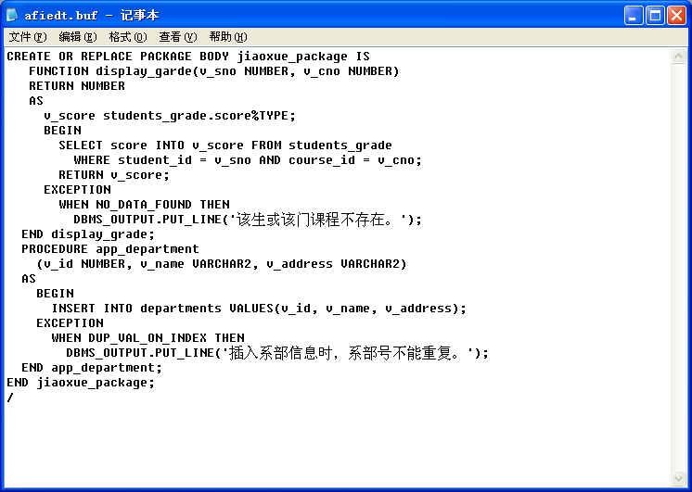
11.2.2 包的管理
包的管理包括：
  1. 查看包的有关信息
  2. 查看与修改包中的错误
  3. 删除包
文件编辑

Slide 9
11.2.3 调用包
调用包实际上是调用其中所定义的过程和函数等元素。在其他应用程序中调用包中的过程和函数等元素时，必须要加上包名作为前缀。下面通过例子介绍调用包中过程和函数的方法。
  1. 包的初始化
  2. 调用包中的函数
  3. 调用包中的过程

Slide 10
11.2.4 包中子程序的重载
包中子程序的重载，是指包中可以存在多个具有相同名字的子程序，但它们的参数个数或参数类型不能完全相同。例如删除部门的过程erase_department既可以使用部门号作为参数，也可以使用部门名称作为参数，此时就需要使用包中子程序的重载特征。
  1. 定义具有重载特征的包
  2. 调用重载子程序

Slide 11
11.3 触 发 器
触发器是存放在数据库中的一种特殊类型的子程序。它不能被用户程序直接调用，而是当特定事件或操作发生时由系统自动调用执行。触发器主要用于对数据库特定操作、特定事件的监控和响应。这些特定的事件或操作包括：启动数据库、登录数据库、关闭数据库等系统事件，以及执行DML和DDL等操作。

Slide 12
11.3.1 触发器概述
按照建立触发器所依据的对象的不同，触发器分为三类：
  DML触发器——依据基本表或简单视图建立的触发器；
  INSTEAD OF触发器——依据复杂视图建立的触发器；
  系统触发器——依据系统事件或DDL操作建立的触发器。
用PL/SQL块构成的触发器，只能包含SELECT、INSERT、UPDATE和DELETE等DML语句，不能包含CREATE、ALTER和DROP等DDL语句，以及COMMIT、ROLLBACK和SAVEPOINT等事务控制语句。

Slide 13
11.3.2 DML触发器
DML触发器是基于表的触发器，当对某个表进行DML操作时会激活该类触发器。建立DML触发器的语句格式为：
  CREATE [OR REPLACE] TRIGGER trigger_name
  BEFORE | AFTER trigger_event [OF column_name]
  ON table_name
  [FOR EACH ROW]
  [WHEN trigger_condition]
  BEGIN
  trigger_body
  END [trigger_name];

Slide 14
11.3.2 DML触发器
DML触发器的触发事件trigger_event可以是对表进行INSERT、UPDATE和DELETE等三种操作。触发事件可以指定一种，也可以指定一种以上。
  1. 单一触发事件的DML触发器
  2. 多个触发事件的DML触发器

Slide 15
11.3.3 INSTEAD OF触发器
当定义视图时，如果使用了集合操作符(UNION、UNION ALL、MINUS、INTERSECT) 、列(Aggregate)函数、DISTINCT关键字、GROUP BY等子句、多个表的连接操作等，视图便不能直接执行INSERT、UPDATE和DELETE等DML操作。INSTEAD OF触发器是基于这种复杂视图的触发器，当对这种复杂视图进行DML操作时会激活该类触发器。建立INSTEAD OF触发器的语句格式如下：

Slide 16
11.3.3 INSTEAD OF触发器
  CREATE [OR REPLACE] TRIGGER trigger_name
  INSTEAD OF trigger_event [OF column_name]
  ON view_name
  FOR EACH ROW
  [WHEN trigger_condition]
  BEGIN
  trigger_body
  END [trigger_name];

Slide 17
11.3.4 系统事件触发器
系统事件触发器基于数据库(Database)或模式(Schema)。触发事件包括数据库事件(如STARTUP、SHUTDOWN等)和DDL事件(如CREATE、ALTER、DROP等)。建立系统触发器的语句格式为：
  CREATE [OR REPLACE] TRIGGER trigger_name
  BEFORE | AFTER trigger_event
  ON DATABASE | SCHEMA
  [WHEN trigger_condition]
  BEGIN
  trigger_body
  END [trigger_name];

Slide 18
11.4 PL/SQL游标
在PL/SQL程序中，执行查询语句(SELECT)或数据操纵语句(DML)时，一般都可能产生或处理一组记录，游标是为处理这些记录而分配的一段内存区。SQL语句对表进行操作时，每次可以同时对多条记录进行操作；但是许多用主语言(如C++、Delphi、JAVA等开发工具)编写的应用程序，通常不能把整个结果集作为一个单元来处理，这些应用程序需要有一种机制来保证每次只处理结果集中的一行，PL/SQL语言的游标提供了这种机制。

Slide 19
11.4.1 游标应用基础
在PL/SQL程序中执行查询语句(SELECT)或数据操纵语句(DML)时，产生一记录集。根据记录集中记录数量的不同，将游标分为两类：其中记录集中只有单行数据时，系统自动进行定义游标，称为隐式游标(Implicit Cursor)；记录集中具有多行数据时，需要由用户定义游标，称为显式游标(Explicit Cursor)。
  1. 游标应用
    1)声明游标
    2)打开游标
    3)读取数据
  2. 游标应用

Slide 20
11.4.2 游标FOR循环
游标FOR循环是为简化游标使用过程而专门设计的。使用游标FOR循环检索游标时，游标的打开、数据的提取、数据是否检索到的判断与游标的关闭都是Oracle系统自动进行的。在PL/SQL程序中使用游标FOR循环，过程清晰，简化了对游标的处理。当使用游标开发PL/SQL应用程序时，为了简化程序代码，建议使用游标FOR循环。
游标FOR循环有两种语句格式：
  格式一是先在定义部分定义游标，然后在游标FOR循环中引用该游标；
  格式二则是在FOR循环中直接使用子查询，隐式定义游标。

Slide 21
上机实训：创建名为change_record的触发器
实训内容和要求
  李响想要创建一个表salary_change_record(empid,
  old_salary,new_salary,change_date)，其中old_salary用来记录员工原来的工资，new_salary用来记录更新后的工资，change_date记录更新的系统时间。然后创建一个触发器，名称为 change_record，每次更新员工工资之后，将更新记录保存到表salary_change_record中。
实训步骤（见正文第287P）

Slide 22
本 章 小 结
PL/SQL应用程序采用许多技术，其中包括子程序(过程和函数)、包、触发器等。本章详细介绍了这些应用程序结构。在学习本章之后，读者将掌握过程的定义及其使用方法；掌握函数的定义及其使用方法；掌握包的定义及其使用方法；了解触发器的基本概念；掌握各类触发器的使用方法；了解游标的概念及其使用方法。

Slide 23
习 题
一、填空题
  1．子程序存放在_______________________，以编译方式运行，执行速度快。
  2．在函数定义的头部，参数列表之后，必须包含一个_______________来指明函数返回值的类型。
  3．包的管理包括查看__________________，______________，______________，______________等。
  4．触发器是_____________________________。
  5．触发事件指定INSERT、UPDATE和DELETE等三种操作中的一种，被称为_________________。
  6．使用显式游标，必须____________________。

Slide 24
习 题
二、选择题
  1．( )指定过程的名字。
    A．procedure_name B．argument_name
    C．argument_type D．procedure_body
  2．( )指定参数的名字。
    A．procedure_name B．argument_name
    C．argument_type D．procedure_body
  3．( )指定参数的数据类型。
    A．procedure_name B．argument_name
    C．argument_type D．procedure_body
  4．利用游标更新当前游标行数据，必须在UPDATE语句中使用( )子句。
    A．WHERE B．CURRENT
    C．OF D．WHERE CURRENT OF

Slide 25
习 题
三、上机实验
  实验一：内容要求
    在包emp_mgmt中，将remove_emp操作设限，只有本部门经理才能删除本部门雇员记录，只有公司人事主管PRESIDENT才能删除部门经理的雇员记录。
      --
      procedure remove_emp(
      remove_empno emp.empno%type,
      out_code number,
      out_desc varchar2)
      is
      x emp.job%type;
      y number;
      begin
      select job,deptno into x,y from emp where empno=mgmt_empno;

Slide 26
习 题
      if x='PRESIDENT' then
      delete from emp where empno=remove_empno and job='MANAGER';
      else
      delete from emp where empno=remove_empno and deptno=y and x='MANAGER';
      end if
      if sql%found then
      out_code:=0;
      out_desc:= 'ok';
      else
      out_code:=1;
      out_desc:= '未删除记录';
      end if;
      commit;
      end;

Slide 27
  实验二：内容要求
    编写一个数据库触发器，当任何时候某个部门从表dept中删除时，该触发器将从emp表中删除该部门的所有雇员。
      create table dept (deptno number(3), dname varchar2(20), loc varchar2(20));
      CREATE OR REPLACE TRIGGER sys.del_emp_deptno
      BEFORE DELETE ON dept
      FOR EACH ROW
      BEGIN
      DELETE FROM emp WHERE deptno=:OLD.deptno;
      END;
      /

